Slide 1
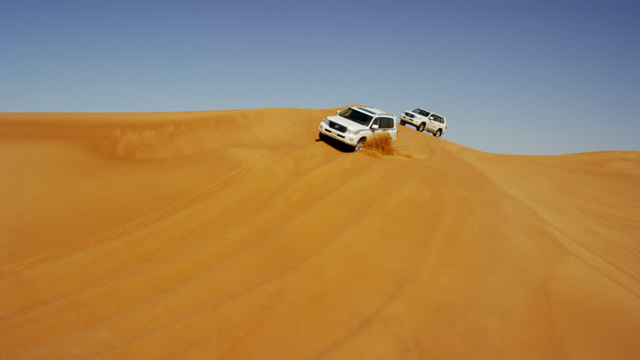



DOSSIER DE PARTENARIAT
LES KARACOOLS
Equipage 168 et 170

Slide 2
Sommaire
1- Les Karacools, qui sont-elles ? ………………………………………. Page 1
2- Notre association parlons-en! ……………………………………….. Page 2
3- Le Trophée Rose des sables en quelques mots ………………. Page 3
4- L’aspect solidaire du rallye …………………………………………….. Page 4 et 5
5- La médiatisation du Trophée …………………………………………. Page 6
6- Le budget ………………………………………………………………………. Page 7
7- Embarquez avec nous! …………………………………………………… Page 8
8- Comment nous soutenir ? ……………………………………………… Page 9
9- Nous contacter ………………………………………………………………. Page10
10- Annexes

Slide 3
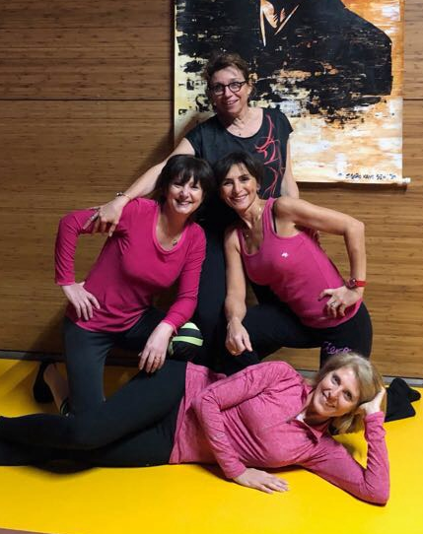
1-LES KARACOOLS
Isa
Les Karakals du D’sert
Equipage 168
Pilote : Laurence Caron
52 ans
2 garçons
Vdi pour la société Enjo
Co-pilote: Cathy Tabernero
55 ans
2 garçons
Animatrice et conseils
en communication
Les Cools Oeuvrent Roses:
Equipage 170
Pilote : Isabelle Clin
54 ans
1 fille et 3 garçons
Enseignante
Co-pilote: Véronique Gay
53 ans
1 garçon et 2 filles
Retraitée de la défense
Armée de l’air
Cathy
Véro
Lau
1

Slide 4
Qui sont les Karacools ?
4 femmes unies dans l’alchimie de l’amitié
Leurs forces un enthousiasme à toute épreuve, des idées communes et des pensées différentes,
une empathie profonde, de l’action et de la cohérence, un rapport de confiance et de bienveillance.
Oser est un verbe qu’elles conjuguent avec aisance pour ce nouveau challenge qui allie
Solidarité, Respect, Volonté, Courage et Dépassement de soi.
Dans ce sport à l’univers généralement masculin, elles veulent, à travers ce nouveau défi, mettre en lumière leur
capacité à traverser le désert marocain et ses dunes, pallier aux ennuis mécaniques, survivre à l’épreuve marathon
en autonomie dont l’unique objectif est le soutien et la valorisation des êtres humains.

Slide 5
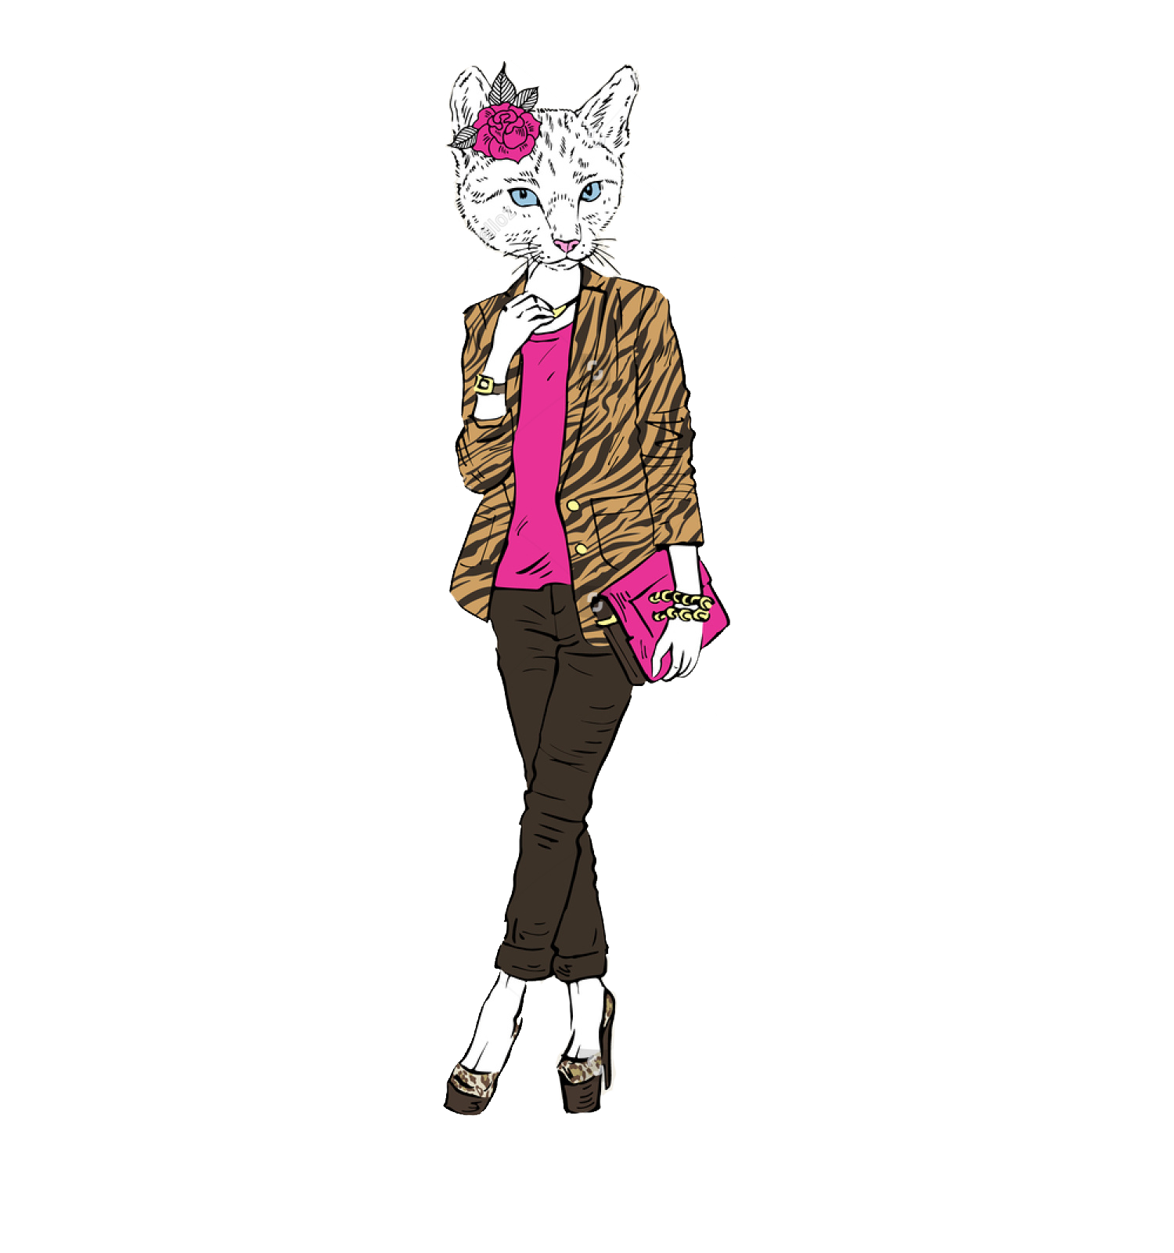



2-NOTRE ASSOCIATION
« Les Karacools »
De type 1901 à but non lucratif, cette association est le moyen pour nous, de financer ce rallye en toute transparence
avec nos sponsors et partenaires.
Elle nous permettra également d’organiser des événements afin de récolter des dons numéraires et matériels dans un cadre légal.
Si les dons recueillis sont supérieurs à notre budget, l’excédent sera intégralement reversé aux différentes associations.
Les Karakals du D’ser
équipage 168
Les Cools Oeuvrent Roses
équipage 170
Lau
Cathy
Véro
Isa
2

Slide 6

3-LE TROPHEE ROSES DES SABLES EN QUELQUES MOTS…
UNE AVENTURE SOLIDAIRE
Créé en 2000, à l’initiative de Jean-Jacques et Géraldine Rey, le Trophée Roses des Sables est une
compétition exclusivement réservée aux femmes.
Issu de la pure tradition des rallyes raids africains, le Trophée Roses des Sables est avant tout une
course d’orientation.
Pas de notion de vitesse, l’objectif est de rallier l’étape du jour exclusivement à l’aide d’un road-book,
d’une carte et d’une boussole, en respectant les différents contrôles de passage (CP).
La philosophie de ce Trophée, réside dans sa dimension humaine et solidaire.
Les coffres de nos voitures ne seront pas uniquement remplis de bagages destinés à la course,
mais majoritairement de dons destinés aux enfants défavorisés du grand sud marocain.
En outre, nous participerons aussi à plusieurs actions de solidarité dans des causes françaises et québécoises.
3

Slide 7

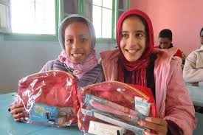
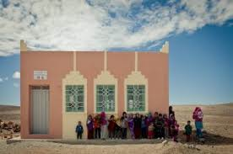
4-L’ASPECT SOLIDAIRE :
Enfants du désert
Le rallye soutient 3 associations:
Le cancer du sein, parlons-en
La Croix Rouge française
L’ association Enfants du désert existe depuis 2005 et s’engage pour une cause qui porte sens:
l’accès à l’éducation des enfants du sud marocain.
«Apprendre à lire, écrire, compter :
un droit qui doit être accessible à tous…. »
Mais aussi….
.Construction et équipement d’écoles, création de jardins d’enfants au sein de garderies
Mise en place d’un système de parrainage personnalisé qui soutient les enfants selon leurs besoins
Organisation d’une caravane médicale réservée aux enfants.
Séances de prévention hygiène et distribution de matériel sanitaire.
Distribution de fournitures scolaires et de vêtements.
Installations photovoltaïques fournissant la lumière aux foyers, écoles et associations.
Mise en place de pompes à eau solaires dans des villages.
4

Slide 8



L’association Le Cancer du Sein, Parlons-en!
Qui de nous n’a pas été confronté, dans son entourage, à cette maladie ?
Chaque année, une remise de don est effectuée correspondant
à 1€/km parcouru.
Et encore, soutien à
la Croix Rouge
Française
Chaque année depuis 2011 l’opération Roses solidaires est mise en place sur le village départ au profit des familles françaises défavorisées, en partenariat avec la Croix Rouge française.
Tous les équipages remettront 10 kg de denrées
alimentaires non périssables.
5

Slide 9



5- MEDIATISATION DU TROPHEE
Exemple de retombées (2016)
Vous qui nous aidez, sachez que la médiatisation du trophée Roses des Sables est omniprésente avant, pendant et après le Rallye.
LA COURSE EN DIRECT sur
www.trophee-roses-des-sables.com
82 866 visites
523 989 pages vues
3 mn 11 s en moyenne lors d’une visite
6

Slide 10

6-LE BUDGET
Le Trophée Roses des sables est un projet audacieux, une aventure humaine, qui implique
un important financement!
Grâce à votre soutien financier et aux différentes actions que nous allons mettre en place
tout au long de l’année, cette aventure peut devenir possible…
NOS BESOINS (par véhicule)
LE COÛT (Incompressible)
-Inscription au Trophée 7 200 € (logistique, bivouac, assistance mécanique, médicale, repas du soir…)
-Location du système de géolocalisation 740 €
-Location du Tripy (compteur kilométrique) 200 €
-Assurance rapatriement 310 €
-Frais de route (péage, hotel, carburant) 1 500 €
-Location du 4*4 4 000 €
-Equipements de sécurité (jerrycan, sangles, pelle, extincteur, plaques désensablages ) 250 €
-Equipements rallye (casques, boussoles, tente, couvertures survie….) 400 €
-Formation officielle Trophée 600 €
-Frais de communication 1 000 €
SOIT UN TOTAL DE = 16 200 EUR
(Pour 1 équipage)
= 32 400 EUR
(Pour 2 équipages)
7

Slide 11
7- POURQUOI EMBARQUER AVEC NOUS!
Pour marquer les esprits de vos futurs clients
Pour communiquer différemment
Pour asseoir davantage votre notoriété, votre image
Nous avons des solutions adaptées à chacun de vos besoins!
Visibilité tout au long de l’année jusqu’à la fin du rallye sur:
-Nos véhicules personnels pour une durée de un an
-Notre véhicule 4x4 durant le rallye
-Nos casques et tee-shirts
-Notre site internet, directement lié au site du rallye
-Page Facebook, Instagram
-Articles de presse locale, régionale
-Les news que nous enverrons chaque mois par mail à nos contacts afin de les tenir informés de l’évolution de notre projet
Nous sommes à votre écoute pour étudier toute proposition et élaborer ensemble un plan de communication permettant d’atteindre nos objectifs.
8

Slide 12
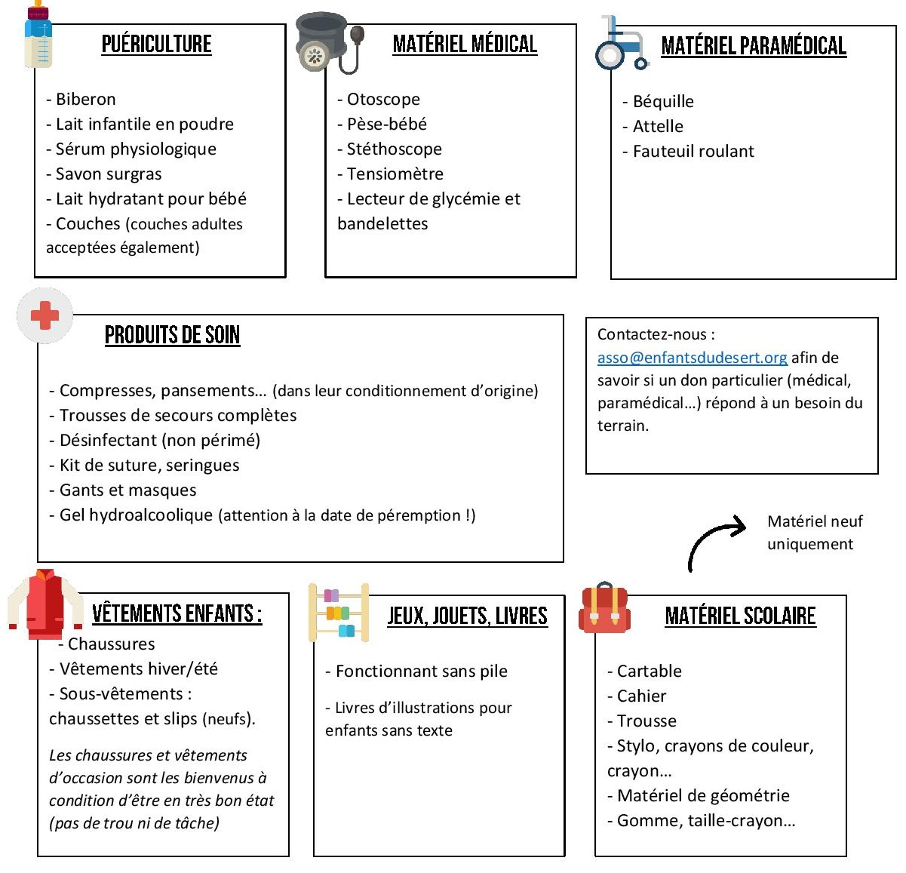
8-COMMENT NOUS SOUTENIR?
Par dons en nature
9

Slide 13
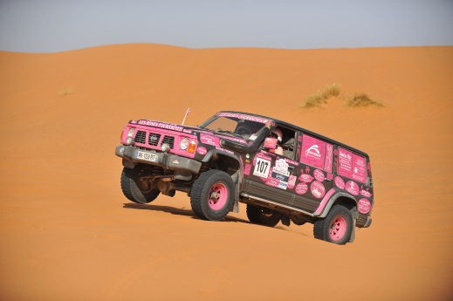
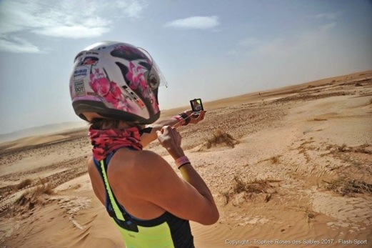
En dons numéraires
(Les montants versés peuvent s’ajouter à vos frais publicitaires)
Soutien inférieur à 350€
Mention de votre entreprise sur nos différents sites et blog
Soutien de 350€ à 1 000€
Présence de votre Logo sur le 4x4 et notre véhicule personnel (20x10)
Mention de votre entreprise sur nos différents sites et blog
Soutien de 1 000€ à 2 000€ BRONZE
Visibilité de votre Logo sur le 4x4 et notre véhicule personnel (30x20), sur nos casques et T-shirts au départ et aux interviews
Mention de votre entreprise sur nos différents sites et blog
Soutien de 2 000€ à 3 000€ ARGENT
Bonne visibilité de votre logo sur le 4x4 et notre véhicule personnel (60x40), sur nos casques et T-shirts au départ et aux interviews
Logo de votre entreprise lors de nos animations bénéfices
Mention de votre entreprise sur nos différents sites et blog
Soutien de plus de 3 000€ OR
Visibilité maximale pour Partenaire Principal (mise en avant sur tous les supports et communication avec logo sur un quart du véhicule)
T-shirts avec logo (grand format) au départ et aux interviews

Slide 14
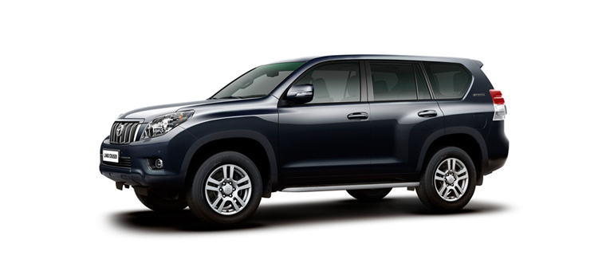


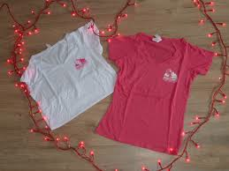
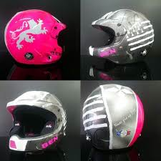
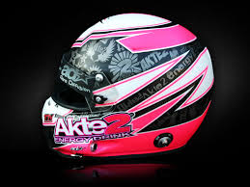
Démarquez-vous !
Emplacements réservés à l’organisation
Sur tout ce qui n’est pas rose, retrouvez le Logo ou la publicité de votre entreprise.

Slide 15

9-NOUS CONTACTER
Par téléphone
Laurence Caron 0687870966 Isabelle Clin 0683270799
Véronique Gay 0649235155 Cathy Tabernero 0627637011
Par mail
leskaracools@gmail.com
Et pour en savoir plus, suivez-nous sur les réseaux sociaux
#leskaracools
Blog: leskarakalsdudser
Blog: lescoolsoeuvrentroses
10

Slide 16


Annexe 1

Slide 17
Annexe 2

